Slide 1
Педагогический вернисаж
Шишова Оксана Николаевна
Учитель математики
Филиал МАОУ «Аромашевская СОШ им. В.Д. Кармацкого» Русаковская СОШ
В нашей семье 6 человек связали свою судьбу с педагогикой. Есть у нас учителя математики, немецкого языка и технологии. Общий стаж нашей педагогической династии около 150 лет. Возможно, у нашей учительской династии будет продолжение.

Slide 2
Использование электронных образовательных систем. Работа на онлайн платформе CORE
CORE – это российский конструктор сложных интерактивных образовательных единиц, онлайн платформа для конструирования образовательных материалов. CORE представляет собой платформу для школьного обучения с возможностью создания онлайн-уроков, проведения дистанционной групповой работы, проверки домашних заданий учащихся и получением аналитики по результатам работы в автоматическом режиме. Инструментарий платформы включает возможность конструирования более 40 типов упражнений проверки знаний для различных предметов.
Для меня конструктор CORE стал основным инструментом дистанционного обучения. Его возможности позволяют активно использовать в работе созданные материалы и быть на передовой педагогических технологий.

Slide 3
Использование электронных образовательных систем. Работа на онлайн платформе CORE
Предмет: Геометрия
Класс: 8
Тема: Площадь Пифагора
Этап урока: Первичное закрепление.
Задание: расположи слова в нужном порядке для того, чтобы сформулировать теорему Пифагора.
Необходимые материалы: компьютер, интернет

Slide 4
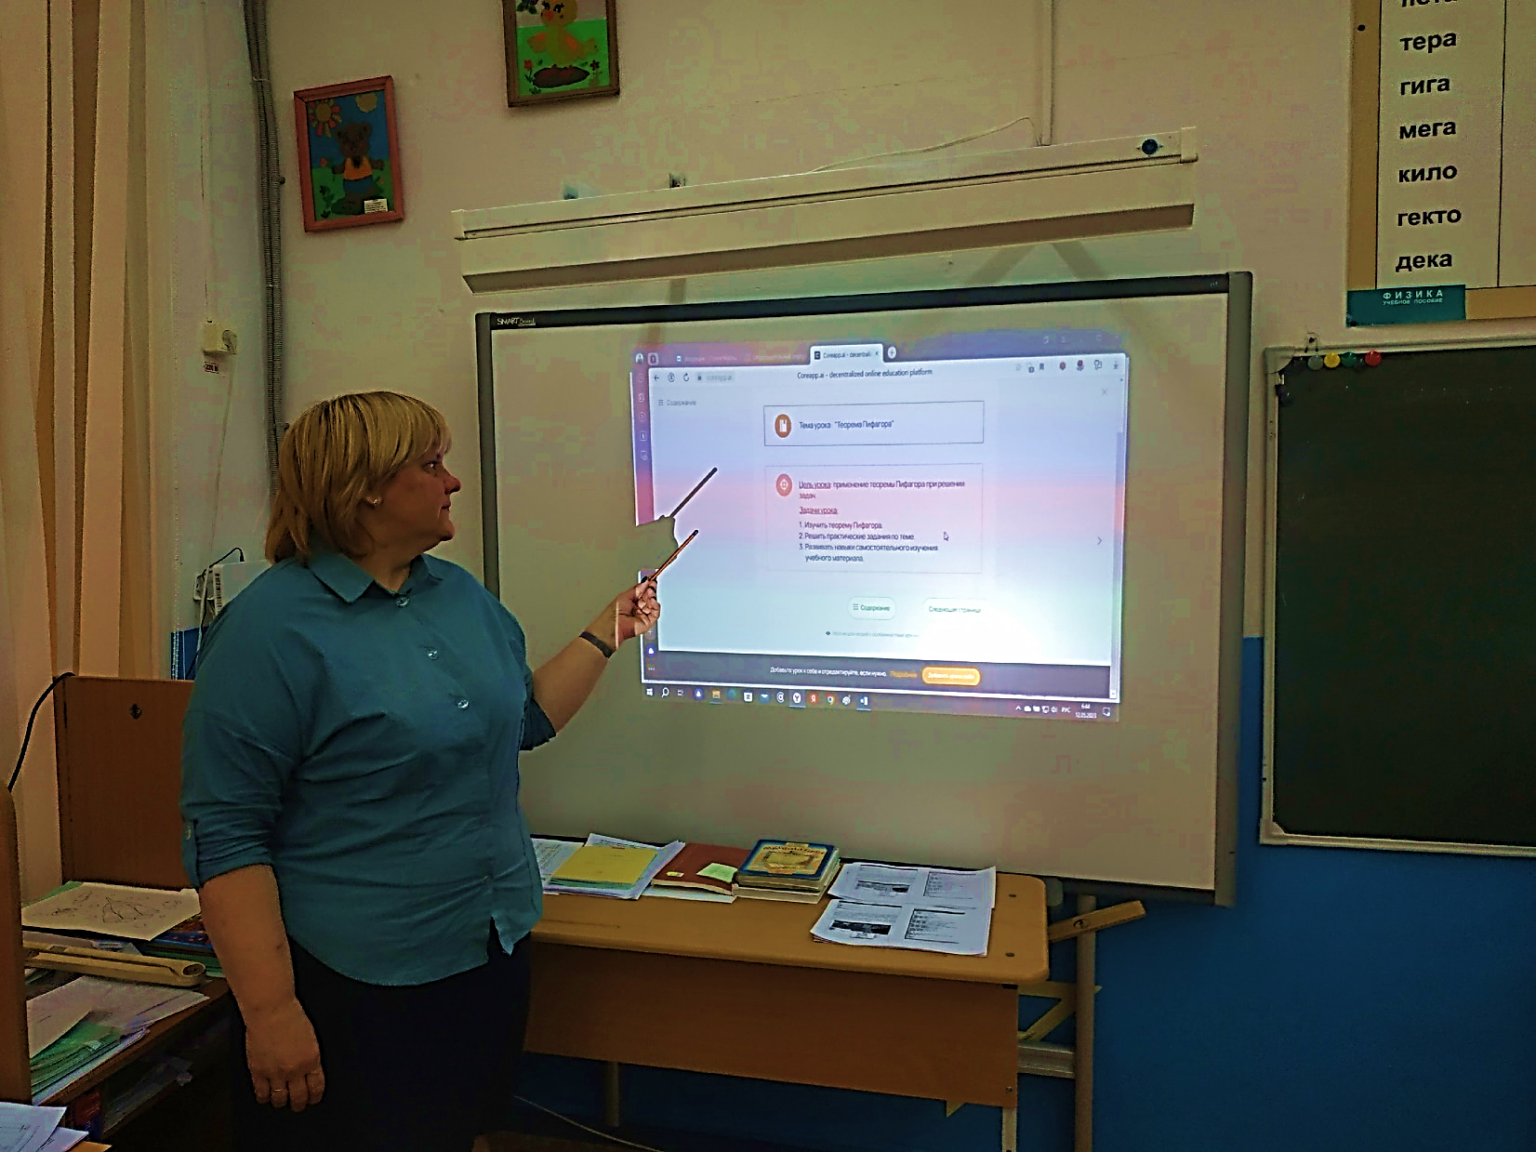
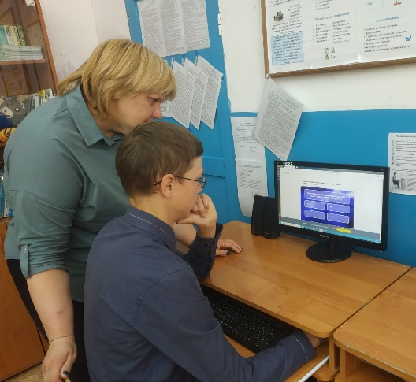
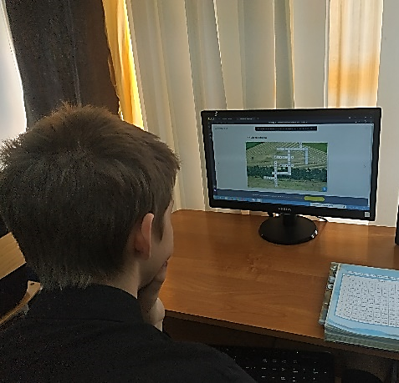
Использование электронных образовательных систем. Работа на онлайн платформе CORE

